Slide 1
بهداشت و ورزش

Slide 2
تاریخچه بهداشت
تاریخچه بهداشت در حقیقت به 3900 سال قبل از میلاد بر میگردد، جایی که تمدن هایی همانند ایران، مصر و چین قوانین و روشهایی را برای مقابله با بیماریها و مرگ میرهای جمعی وضع و اجرا نمودند.
کشورها دریافتند که برای پیشگیری و کنترل بیماریهایی نظیر سل، آبله، جذام و... باید آحاد جامعه را ملزم به رعایت اصول و قوانین بهداشتی نمایند و فرد یا افرادی را ناظر بر رعایت این قوانین نمایند

Slide 3
تصوير بهداشت قبل از قرن نوزدهم
رسيدن به حيات طولاني و سلامت جسمي مورد توجه بشر بوده است.
در شناسايي و طبقه بندي اکثر بيماري ها دقت لازم را نداشتند.
آمار قابل اعتمادي از مرگ و مير در دست نبود.
وضع سلامت جوامع چندان رضايت بخش نبود.

Slide 4
چه عواملی موجب کندی روند رشد جمعيت درگذشته بوده است؟
مرگ ميرناشي ازبيماريهايي مانند طاعون، آبله، تيفوس.
کشتن نوزادان دختروسقطهاي عمدي قبايل آفریقايي،هندوجنوب غربي آسيا.
وجودبيماريهاي مزمن مانند سل ومالاريا.
علت اصلي همان شيوع بيماريهاي همه گيربود.

Slide 5
تاريخ تکوين بهداشت عمومي
▪ اولين شبکه خدمات بيمارستاني درفرانسه پايه ريزي شد.(١٨٤٠)
▪ جان شو و ویليام باد انتقال وبا وتيفوئيد راازطريق آب مطالعه و به اثبات رساندند(١٨٤٩ تا١٨٥٤).
▪ اکثربيماريهاي عفوني کنترل شد(نيمه دوم قرن نوزدهم ).
▪ باپيشنهادبرزيل وچين سازمان بهداشت جهاني ايجادشد(١٩٤٦) .
▪ ايران بعد از برزيل ، چين و انگلستان به عضويت اين سازمان درآمد.

Slide 6
فرهنگ جامعه وبهداشت
▪ آداب وروش حفظ تندرستي وتشخيص فرد بيمارازطريق فرهنگ تعيين ميشود.
▪ تغييرات فرهنگي تندرستي وبهداشت راهم تحت تاثيرقرارمي دهد.
▪ اعتقادات ميتواندبرسطح بهداشت اثرگذارباشد.
▪ خانواده ومدرسه با بهداشت فردي واجتماعي رابطه نزديک دارند.

Slide 7

در سال 1946 اساسنامه سازمان جهانی بهداشت توسط کشورهای پیشرو در این زمینه تدوین گردید
ایران در سال 1330 برابر با 1952 میلادی بعنوان چهارمین کشور دنیا اساسنامه سازمان جهانی بهداشت را تصویب و خود را ملزم به رعایت مفاد آن نمود

Slide 8

ایرانیان در دوره هخامنشیان نه تنها در شهر سازی، سیستم لوله کشی آب اشامیدنی داشته اند بلکه بر اساس مستندات تاریخی از شبکه فاضلاب نیز در شهر سازی استفاده میکرده اند
در آیین زرتشتی آتش نماد پاکی و آب و خاک نماد و سر چشمه زندگی بوده است

Slide 9
تعریف بهداشت
از دید عامه مردم: بهداشت عدم ابتلاء به بیماری توصیف میشود ( این تعریف سلامت روانی و اجتماعی را در بر نمیگیرد)
از نظر سازمان جهانی بهداشت: بهداشت حالت کامل سلامتی جسمی، روانی و اجتماعی است (و تنها عدم ابتلاء به بیماری یا ناتوانی یا نقص عضو نمی تواند دلیل سلامت و بهداشت به شمار آید)

Slide 10
بروکینگتون پژوهشگر انگلیسی:
احساس شادابی جسمی،روحی، همراه با ذخیره قدرت،بر اساس عملکردهای عادی بافتها و هماهنگی و تطابق جسمی و روحی که موجب فراهم آمدن وسایل زندگی سرشار از نشاط برای انجام خدمات و کارهای عادی باشد
وینسلو زیست شناس امریکایی:
علم و هنر پیشگیری از بیماریها، افزایش طول عمر، ارتقای سلامتی در انسان از طریق فعالیتهای جمعی در جهت مهار بیماریهای واگیر،بهسازی محیط، آموزش بهداشت فردی، تامین خدمات پزشکی و پرستاری برای تشخیص و درمان به موقع بیماریها و ایجاد سیستم شبکه تندرستی و تدوین نظام اجتماعی که هر فردی از جامعه از استانداردهای لازم برای تامین بهداشت خود بهره مند شود

Slide 11
سوالاتی برای دانشجویان پر تلاش و کنجکاو:
در مورد تاثیر محرک ها (موادی که باعث کاهش خستگی و افزایش دقت و تمرکز میشود ) بر ورزشکاران چه میدانید؟
آیا مواد مخدر (موادی که باعث کندی در تحریک پذیری اعصاب میشود و درد را تسکین میدهد)بر عملکرد ورزشکاران تاثیر دارد؟مثبت یا منفی .................؟
داروهای ادرار آور ،بتا بلاکر ها(کنترل کننده فشارخون و ضربان قلب) چه کاربردهایی میتوانند در ورزش داشته باشند؟
استروئید های آنابولیک چیستند و چه اثرات منفی و مثبتی بر بدن خواهند گذاشت؟
کراتین چیست و چگونه بر عملکرد ورزشکار اثر میگذارد؟
انواع نوشیدنی های الکلی و نقش آنها بر عملکرد و سلامت ورزشکاران چگونه است؟
کفش ها چه ارتباطی با سلامت عضلانی اسکلتی ورزشکاران دارند؟
انجام ورزش و تمرین در هوای آلوده ی محیط های صنعتی و شهرهای بزرگ توصیه یا منع شده است؟چرا؟
نقش آب ، زمان و مقدار درست مصرف آن،تاثیر آن درطول عمر مفید ورزشکاران
تاثیر استرس ها و هیجانات رقابت ها و مسابقات بر سلامت روانی ورزشکاران؟ خوب یا بد؟؟
مقایسه سلامت روانی ورزش های گروهی با انفرادی؟ دانش آموزان ورزشکار .... آرام در مدرسه و خانه یا بی قرارو آشوبگر؟.........
بازی های رایانه ای .خوب یا بد؟ آیا میتواند جای فعالیت های جسمانی کلاسیک را بگیرد؟

Slide 12
اهمیت آموزش بهداشت
آموزش بهداشت عبارت است از مجموعه تجربیاتی که به نحو مطلوبی در آگاهی و نحوه رفتار انفرادی و اجتماعی افراد جامعه موثر است و موجب سلامت جسمی و روانی آنها میشود
آموزش بهداشت باید شامل:
ایجاد علاقه به زندگی سالمتر در مردم بشود
ایجاد آگاهی برای زندگی توام با بهداشت بشود

Slide 13
اهداف آموزش بهداشت
آموزش و ترویج بهداشت در هر جامعه ای اهدافی را دنبال میکند که اهم آنها عبارتند از:
1- اهداف اجتماعی
2- اهداف اقتصادی
3- اهداف دفاعی

Slide 14
از دید اجتماعی فرد آموزش دیده نه تنها آموزشهای فراگرفته را خودش به کار می برد بلکه دیگران را نیز ترغیب و تشویق به کاربرد آنها میکند
از جنبه اقتصادی: اقتصاد هر جامعه ای به نیروی انسانی سالم و تندرست وابسته است
پیشگیری از هزینه های هنگفت درمانی(بیمه های درمانی ، تکمیلی و... )
بازیابی منابع قابل بازیافت، پیشگیری از وقایع ناگوار طبیعی که عدم رعایت بهداشت مسبب بسیاری از آنان است.

Slide 15
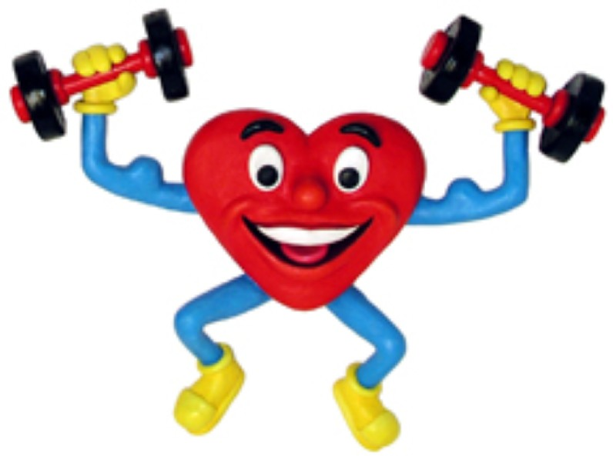
از لحاظ دفاعی: جامعه سالم از افراد سالم،قوی و تندرست تشکیل می شود که آمادگی دفاع در برابر هر نوع تهاجمی را دارد

Slide 16
یه روز یه یارو میره بالای درخت چنار.بهش میگن داری چه کار می کنی.میگه دارم توت می خورم.میگن اینکه درخت چناره، میگه توت تو جیبمه

Slide 17

عوامل موثردر وضع بهداشت

Slide 18
مهمترین عوامل اثر گذار بر توسعه بهداشت:
1- شرایط اقتصادی
2- شرایط کشاورزی
3- آموزش و پرورش
4- وسایل ارتباط جمعی
5- فرهنگ ، آداب و رسوم
6- شرایط جغرافیایی(گرم و مرطوب- سرد و خشک)

Slide 19
مقايسه روشهاي بهداشتي و درماني در تامين بهداشت عمومي جامعه
معاجه و درمان | بهداشت و پیشگیری | موارد | ردیف
زیاد یا خیلی زیاد | کم یا اصلا وجود ندارد | درد و رنج | 1
زیاد | هیچ یا جزئی | هزینه | 2
طولانی و غیر قابل پیش بینی | کوتاه و قابل پیش بینی | زمان | 3
سخت،اختصاصی و گاهی غیر ممکن | ساده و همگانی | اقدام لازم | 4
تشویش و اضطراب | آرامش فکری | اثر روانی و اجتماعی | 5
انفرادی،نیازمند مکان و فرد خاص | همگانی قابل اجرا برای همه | دستورات و اقدامات | 6
غیر حتمی و نامشخص | حتمی و محرز | استفاده اصولی | 7

Slide 20
ارزشیابی بهداشت در انسان

Slide 21
انسان در روابط اجتماعی خود با سایرین نمیتواند همیشه بر اساس شناخت واقعی و منطقی عمل کند، بنابر این ظاهر هرکس در نحوه قضاوت سایرین موثر است.
و گفته اند که : رنگ رخساره خبر میدهد از سر درون

Slide 22
افرادی که به سلامت و بهداشت خود اهمیت میدهند و اصول آن را در زندگی خود عملی میسازند معمولا:
دارای قدرت و کارائی بیشتری هستند
از خود توانائی اندیشه و تفکر بیشتری نشان میدهند
با حوصله زیاد و رفتار پسندیده با دیگران معاشرت میکنند
معمولا خوشرو و شادند

Slide 23
عواملی که باعث برخورداری از سطح بالاتر و مطلوبتری از بهداشت میشود:
1- نظافت و بهداشت اعضای بدن
2- تغذیه و بهداشت مواد غذایی
3- خواب واستراحت
4- ورزش و تفریح
5- عدم اعتیاد به مصرف مواد مخدر و محرک
6- مراقبت های پزشکی
7- فلسفه زندگی مربوط به خود و دیگران

Slide 24
عوامل محیطی که برای تحقق اهداف بهداشت جسمی ، روانی و اجتماعی باید مدیریت و برنامه ریزی شود:
1- بهداشت هوا
2- تامین آب آشامیدنی سالم
3- دفع بهداستی فاضلاب
4- اقدامات مربوط به جمع آوری و دفع زباله
5- آموزش بهداشت و رفتار بهداشتی
6- پیشگیری و کنترل بیماریهای واگیر و مزمن
7- کنترل جمعیت و تنظیم خانواده
8- ارائه خدمات درمانی مطلوب
9- پیشگیری از سوانح و حوادث
10- بهداشت مسکن
11- بهداشت صنعتی
12- آلودگی صوتی
13- آلودگی شیمیایی خاک
مسئولیت مدیریت و اجرای این دسته از خدمات بر عهده دولتها است

Slide 25
شاخص های بهداشتی
پی بردن به وضع بهداشتی یک جامعه و مقایسه آن با سطح مطلوب

Slide 26
مهمترین شاخصهایی که درجه سلامتی یا وضع بهداشت هر جامعه را ارزشیابی می کند عبارتند از :
1- امید به زندگی (تعداد سالهایی که افراد یک جامعه توقع دارند که زنده بمانند)
2- میزان رشد طبیعی جمعیت (این فرمول نشان میدهد که در مدت یک سال با توجه به مرگ و میر و تولد در هر هزار نفر ، چه تعدادی افزوده می شود .
تعداد مرگها منهای تعداد موالید در مدت یک سال تقسیم بر جمعیت وسط سال ضربدر هزار
3- میزان مرگ و میر خام (تعداد مرگ و میر در یک سال تقسیم بر جمعیت آن محل در وسط همان سال ضربدر هزار)
4- میزان مرگ و میر کودکان کمتر از یک سال (تعداد مرگ و میر کودکان کمتر یک سال در سال تقسیم بر تعداد نوزادانی که در همان سال زنده به دنیا آمده اند ضربدر هزار )

Slide 27
از دیگر شاخص های مهم میتوان به موارد زیر اشاره کرد:
فقر عمومی، بی سوادی،مسکن نامطلوب ،اعتیاد به مواد مخدر، جرم وجنایت ، فحشا ، بیماری های روانی ، میزان باروری عمومی، میزان تولید خام، میزان وقوع بیماری.

Slide 28
فصل سوم

Slide 29
فصل سوم :عوامل بیماریزا، بروز بیماری
هدف این فصل آشنای با عوامل بیماریزا،شرایط لازم برای بروز بیماری،آشنایی با برخی از مهمترین و شایعترین بیماریهای مسری و روشهای پیشگیری از بیماری مسری است

Slide 30
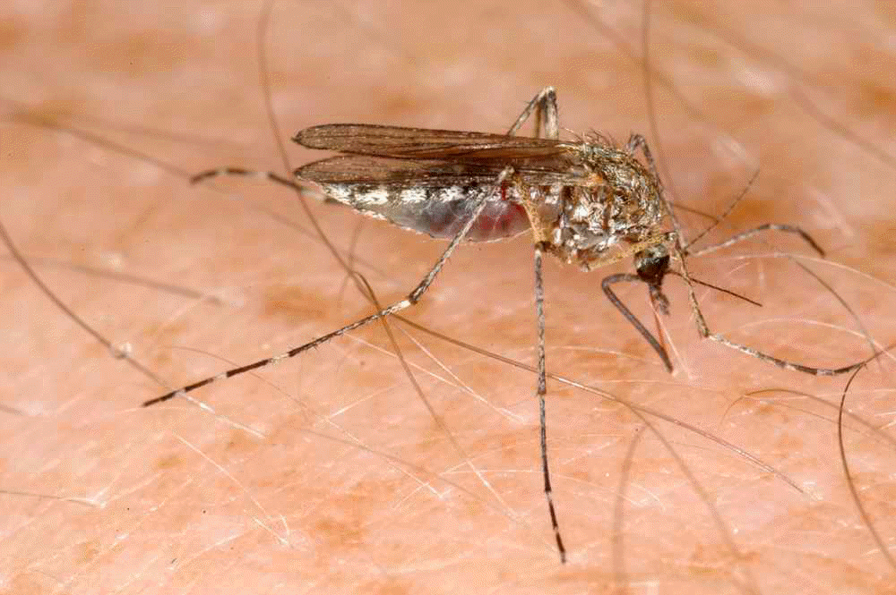
منظور از عوامل بیماریزا چیست؟
عوامل بیماریزا ، موجودات،مواد یا شرایطی را گویند که اگر فردی با زمینه ی مساعد در معرض آنها قرار گیرد ، به یکی از انواع مختلف بیماری مبتلا می شود.

Slide 31
تقسیم بندی عوامل بیماریزا:
زنده
عوامل بیماریزا
شیمیایی
فیزیکی
ناشناخته

Slide 32
عوامل بیماریزای زنده
میکروبها
انگلها
ویروسها

Slide 33
باکتریها گروهی از میکروبها هستند که در آب زندگی میکنند و آنها را جزو گیاهان به شمار می آورند.
هوازی
بی هوازی
باکتریها از نظر شیوه تنفس

Slide 34
تقسیم بندی باکتریها از نظر بیماریزایی برای انسان
ساپروفیتها
کومانسالها
بیماریزاها

Slide 35
برخی از انواع مهم و بیماریزای باکتری
استافیلوکوک
پدید آورنده چرکها،دملها،
پوسیدگی ها و زرد زخم
استرپتوکوکها
پدید آورنده دیفتری ،بعضی گلودرد ها
چرک و دمل
گونوکک
پدید آورنده بیماری سوزاک

Slide 36
مننگوکوک
پدید آورنده چرک در مایع مغزی و نخاعی
مننژیت
پنوموکوک
پدید آورنده ذات الریه
باسیل کخ
پدید آورنده سل

Slide 37
باسیل ابرت
پدید آورنده حصبه
تیفویید
کولی باسیل
مولد اسهال و عفونت روده
نیکلایر باسیل
مولد بیماری کزاز
باسیل اصطلاحی است که در مورد باکتریهای هوازی و میله ای شکل بکار می رود. باسیلها هاگ زا بوده و با تاژکها قادر به حرکت میباشند.در خاک و گرد و غبار و هوا فراوان هستند

Slide 38
انگلها : جاندارانی هستند که برای ادامه زندگی بدن انسان یا جاندار دیگری را انتخاب میکنند . بعضی ریز و تک سلولی اند و در خون یا زخم ویا در آب و روده انسان زندگی میکنند.
خون: مالاریا(هماتوزوئر)
آب:اسهال خونی(آمیب)
بعضی نیز درشت هستند و با چشم دیده میشوند.مانند کرمهای روده

Slide 39
ویروس ها : کوچکترین موجودات ذره بینی اند که میتوانند در انسان و حیوان وگیاه بیماری خطرناک تولید کنند. ویروسها انگلهای داخل سلولی اند که می توانند در داخل سلول میزبان تکثیر شوند.

Slide 40
باکتریها گروهی از میکروبها هستند که در آب زندگی میکنند و آنها را جزو گیاهان به شمار می آورند.ساختمان ساده ای دارند و اعمال حیاتی خود را از راه ترکیب شیمیایی انجام میدهند

Slide 41
تغییراتی که در عوامل فیزیکی محیط ایجاد میشود میتواند موجب اختلالاتی در بدن انسان شود.
مثلا تغییرات شدید دما ، فشار هوا، ارتفاع از سطح دریا. همچنین ضربه ها ، بریدگی ها ، تصادفات از عوامل فیزیکی مولد بیماری به حساب می آیند

Slide 42
عوامل بیماری زای شیمیایی ممکن است از بیرون وارد بدن بشوند . مانند سموم یا هر نوع ماده ایکه برای بدن حالت سمی و خطرناک داشته باشد.سرب ،جیوه ،گوگرد، الکل و...
گروه دیگر عوامل شیمیایی هستند که در بدن خود انسان وجود دارد مانند گلوکز ،اوره ، نمک، که افزایش این مواد اختلال و بیماری های مختلف ایجاد میکند

Slide 43
شرایط لازم برای پیدایش بیماری
عوامل بیماریزا
مثلث بیماریزایی
عوامل میزبان
عوامل محیطی

Slide 44
استعداد ابتلا به بیماری در افراد متفاوت است. وبه عوامل متعددی بستگی دارد
جنس
سن
نژاد
وضعیت اقتصادی
شغل
مصونیت
جمعیت خانواده
گروه خونی
سن مادر هنگام بارداری
وراثت
عوامل فردی
عوامل فردی

Slide 45

محیط عبارت است از مجموعه ی شرایط و عوامل خارجی که بر زندگی فرد یا جامعه تاثیر می گذارد
عوامل محیطی
محیط فیزیکی
محیط زنده
محیط اجتماعی

Slide 46
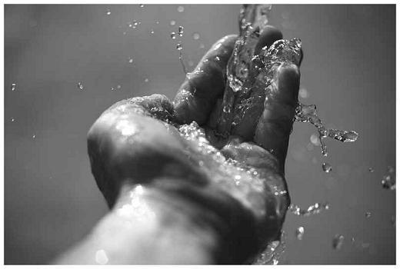

محیط فیزیکی شامل آب ،حرارت،نور،هوا و آلودگی های ایجاد شده در محیط مانند زباله فاضلاب و عوامل آلوده کننده هوا که بشر به محیط اضافه میکند، میتواند بیماریزا باشد

Slide 47
محیط زنده(بیولوژیک): از عناصر زیر تشکیل میشود
عامل بیماری عفونی اند
میکروبها
انسان،حیوانات و خاک
حشرات و جانوران
گیاهان وجانوران
منابع غذایی و دارویی را تشکیل میدهند
عوامل بیماریزا در خود جای میدهند
عامل رشد و حیات میکروب و انتقال بیماری اند

Slide 48
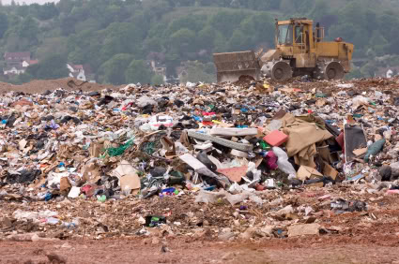
محیط اجتماعی : سیاستهای اقتصادی ، اجتماعی ،عادات ، آداب و رسوم، اعتقادات مردم در اداره امور زندگی از عوامل محیط اجتماعی محسوب میشوند.

Slide 49

تعریف بهداشت ورزشی:
عبارت است ازبه کار گیری و استفاده از علوم و روش های مناسب در هنگام فعالیت های ورزشی، جهت پیشگیری از بروز و اشاعه بیماری ها و جلوگیری از صدمات در محیط ورزش

Slide 50
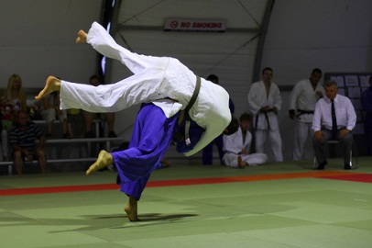
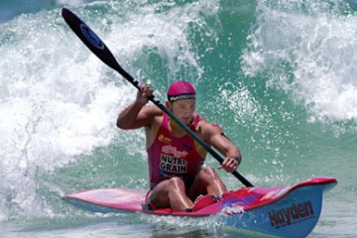
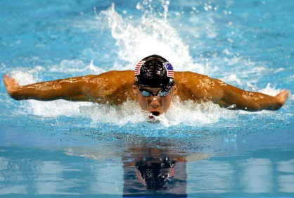
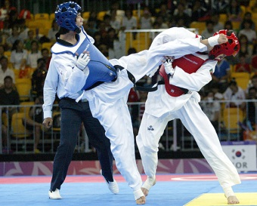
* بهداشت ورزشی :
بهداشت ورزشی را می توان به دوگونه تعریف نمود :
* ( در کتاب ها سلامتی از طریق ورزش)
1. به کارگیری و استفاده از علوم و روش های مناسب هنگام فعالیت های ورزشی برای پیشگیری از بروز و اشاعه بیماری ها و جلوگیری از صدمات جسمانی در محیط ورزشی .
2. فراهم کردن شرایط و عواملی که در نتیجه آن ورزشکاران بدون هیچ گونه صدمه ای به فعالیت های ورزشی خود بپردازند ؛ درحین و پس از ورزش احساس ناراحتی نداشته باشند .
هدف بهداشت ورزشی :
ایجاد محیطی سالم و به دور از هرگونه موارد غیر بهداشتی برای انجام فعالیتهای بدنی مناسب و نشاط انگیز است .

Slide 51
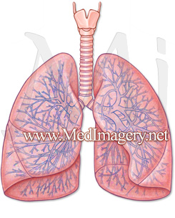
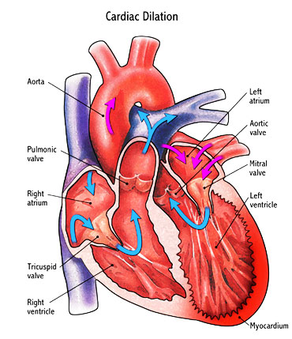
اثرات ورزش بر سیستم های بدن :
ریه ها ، رعایت جنبه های بهداشت ورزشی باعث توسعه عملکرد های ریوی و بهبود تهویه میشود
قلب و گردش خون، حجم ضربه ای، بستره مویرگی، تعداد میتوکندری ها و.....

Slide 52
بهداشت روانی در ورزش.
برخی عوامل موثر در بهداشت روانی :
تقویت کانون خانواده ، مهار فشارهای شغلی، کنترل بازی های کودکان و نوجوانان، در نظر گرفتن برنامه های آموزشی در مدرسه، فراهم کردن سرگرمی های مناسب، فراهم کردن امکانات فعالیت های جسمانی و ورزش
ورزش و افسردگی، استرس، اضطراب،اعتماد به نفس،خود پنداره مثبت،
ورزش باید لذت بخش،مناسب با سن و جنس، ترجیحا گروهی،هوازی و مستمر باشد

Slide 53
بهداشت اماکن ورزشی:
به مجموعه شرایط کمی و کیفی اطلاق میشود که تحت آن شرایط، نیازمندی های اساسی جسمی و روحی استفاده کنندگان از آن مکان تامین گردیده، ازبروز و انتقال بیماری های واگیردار و سوانح جلوگیری شود.
بهداشت ورزشی بر 4 اصل استوار است:
1- تامین نیازمندی های اساسی روحی ( تزیین سالن،رنگ های متناسب،به کار گیری تصاویر زیبا و.....
2- تامین نیازمندی های اساسی جسمی ( بر اساس نوع ورزش و فعالیت)
3- جلوگیری از بروز و انتشار بیماری های واگیردار
4- جلوگیری از بروز سوانح و حوادث

Slide 54
وظایف قانونی سرپرستان یا مدیران مجموئه های ورزشی:
1- برنامه ریزی مناسب
2 نظارت صحیح و ارزشیابی عادلانه
3- آموزش مناسب
4- ایمن سازی محیط
5- ایمن سازی وسایل و تجهیزات
6- ارائه فعالیت های ایمن
7- آشنا نمودن شرکت کنندگان با آسیب های احتمالی
8- امکان ارائه مراقبت های اورژانس
9- طراحی و اجرای مانور های اضطراری
10- آموزش و نظارت بر کار مربیان مدرسان و ناظران

Slide 55
بررسی وضع اماکن ورزشی :
به طور کلی در هر مکان ورزشی باید یک سلسله موازین اصلی بهداشتی رعایت شود . استانداردهایی که برای اماکن ورزشی پیشنهاد شده عبارتند از:
1- پیش بینی آب آشامیدنی پاک و عاری از هرگونه آلودگی
2- سرویس بهداشتی متناسب با جمعیت حاضر در آن مکان(توالت و دستشویی – حمام و دوش آب)
3- پیش بینی فضای لازم متناسب با نفرات استفاده کننده از آن فضا
( ورزشکار و غیر ورزشکار)
4- اتاق رختکن و کمد لباس و رخت آویز مناسب
5- تامین سیستم گرمایشی و سرمایشی متناسب با فضا و نفرات
6- پیش بینی نور کافی ، متناسب با نوع فعالیت و مسابقه یا تمرین

Slide 56
7- سیستم تهویه مطبوع هوا
8- درب های ورودی و خروجی اصلی و اضطراری متناسب با جمعیت
9- متناسب بودن نوع سختی سطوح و جنس کف پوش با نوع فعالیت
10- تامین حصار ایمنی لازم که از امنیت لازم و کافی برخوردار باشد
( امنیت ورزشکار ومربی ،تماشاچی،ریزش احتمالی شیشه)
11- عدم استفاده از کود های دامی وانسانی در زمینهای چمن
12- پیش بینی اتاق و وسایل مخصوص کمک های اولیه و امداد
13- پیش بینی وسایل اطفاء حریق و آتش نشانی
14- پیش بینی وسایل صوتی و تصویری متناسب با فضا

Slide 57
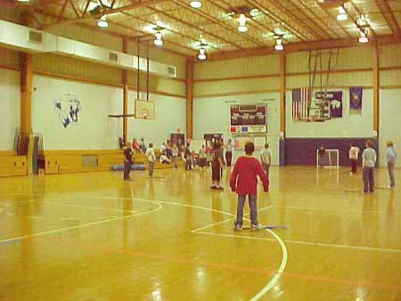
سالن های سرپوشیده
محیط های روباز
مجموعه های آبی
محیط های ورزشی

Slide 58
سالن ورزشی
نور
تهویه
دفع زباله
حرارت و رطوبت

Slide 59
تهویه عبارت است از تامین هوای تازه با درجه حرارت و رطوبت مناسب و از بین بردن بو و آلودگی های هوا همراه با وزش مناسب باد در محیط
درب و پنجره
طبیعی
تهویه
هواکش و هود
کولر و دمنده هوا
مصنوعی
پنکه سقفی
تهویه مطبوع
تنظیم حرارت،غبار،بو،باکتری و رطوبت

Slide 60
ایمنی در فضا های ورزشی مدارس و آموزشگاه:
1- سطوح و ناهمواریها
2- تجهیزات و وسایل
3- سکوها ، جداول ، باغچه ، میله پرچم و...
4- حریم های ایمنی
5- خودرو و وسایل نقلیه کارکنان و دانش آموزان

Slide 61


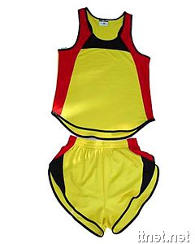
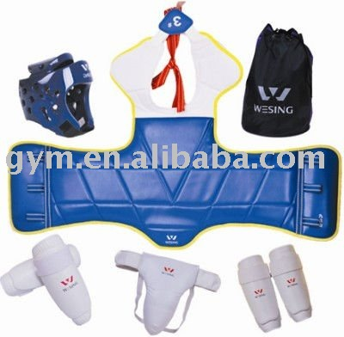
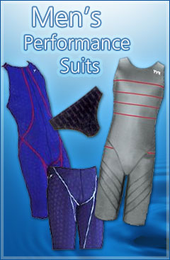

* بهداشت پوشاک ورزشی :
پاکیزگی پوشاک از جمله ضروریات بهداشت فردی محسوب می گردد. از این رو ورزشکاران نیز باید به موارد بهداشتی مرتبط با پوشاک ورزشی خود از قبیل پیراهن ، شورت ، کفش ، جوراب ، لباسهای گرم ورزشی و .... توجه خاصی مبذول دارند.
انتخاب پوشاک ورزشی ، به نوع رشته ورزشی و شرایط محیطی که در آن فعالیت صورت می گیرد بستگی دارد .
یک ورزشکار باید حوله، لباس و تجهیزات اختصاصی داشته باشد .

Slide 62
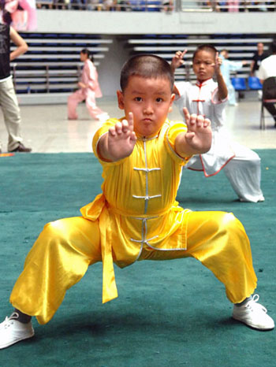

*ادامه ...
در عده ای از فعالیتهای ورزشی ، لباسها باید از ویژگیهای خاصی برخوردار باشند.پوشاک ورزشی نیز نظیر سایر لباسهایی که به طور روزانه از آنها استفاده می شود ، باید بدن ورزشکار را از گزند متغیرهای محیطی نظیر گرما و سرما و ....... در امان نگه دارد و از روند طبیعی و فیزیولوژیکی آن جلوگیری نکند.

Slide 63


پاكیزگی لباس به تندرستی فرد كمك می كند و از ضروریات بهداشت فردی محسوب می شود اما گاه، ورزشكاران به موضوع بهداشت پوشاك خود بی توجهی می كنند و شرایط را برای ایجاد بیماری ها فراهم می سازند. بهتر است لباس ورزشی رنگی روشن داشته باشد.

Slide 64
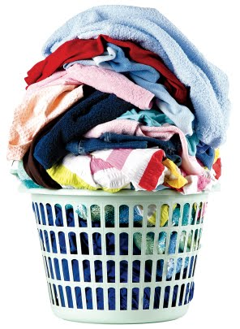

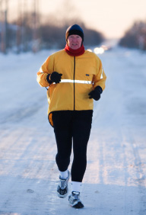
*ادامه ...
لباسهای ورزشی باید بعد از استفاده تعویض شود و بعد از شستشو در آفتاب خشک شود و صورتی که ویژگیهای آن اقتضا نماید ، اتو شود.
لباس از لحاظ بهداشتی ، رنگ ، جنس و ضخامت باید مطابق با اصول صحیح و مناسب فصول باشد. یعنی جنس پوشاك ورزشي بايد به گونه اي باشد كه در گرما و سرما و تغييرات دما به نحوي از بدن ورزشكاران محافظت كند . در هوای سرد از کلاه یا پیشانی بند استفاده شود.

Slide 65
رنگ لباس علاوه بر جنبه زيبايي به لحاظ رواني نيز بسيار موثر است . از اين رو استفاده از رنگهاي شاد و به تناسب فصل ( رنگهاي تيره در زمستان و رنگهاي روشن در تابستان ) پيشنهاد مي شود.

Slide 66

*ادامه ...
کنف ، کتان و پنبه از فرآورده های گیاهی ، پشم از محصولات حیوانی و ابریشم مصنوعی ، نایلون و غیره از مواد شیمیایی مورد استفاده در تولید لباسهای ورزشی می باشد. حساسیت ، خارش و جوش از عوارض برخی از مواد شیمیایی می باشد.
در حین انجام فعالیتهای ورزشی لباسهای کمتری بپوشید ، زیرا تمرینات بدنی تا اندازه ای بدن شما را گرم می کند .
پوشاك ورزشي خوب و مناسب نبايد مانع اجراي مطلوب مهارتها شود. عدم تناسب آنها چه به صورت تنگ و يا گشاد بايد به عنوان مزاحم تلقي شود و استفاده از آنها منع گردد.
هرگز لباسهاي معمولي و روزانه خود به ورزش نپردازيد.

Slide 67
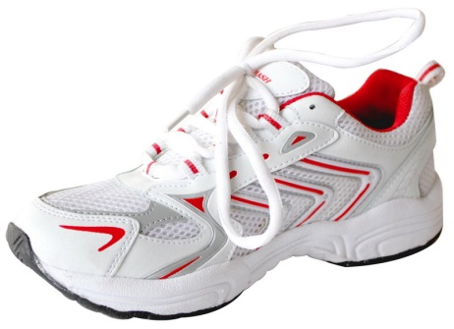
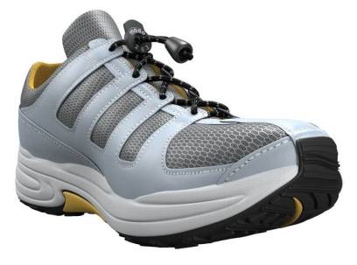
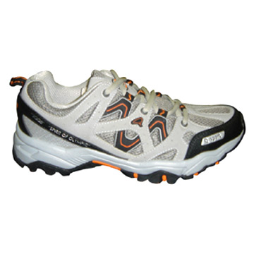
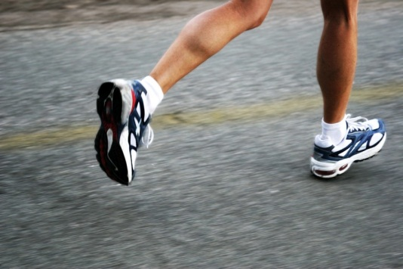
*کفش ورزشی مناسب :
از پا محافظت كند.
هنگام حركت نقل و انتقال فشارها و نیروهای وارد به پا را، تعدیل كند.
چفت پا باشد.
وزن مناسب داشته باشد.
نرم و انعطاف پذیر باشد.
هوا بتواند در آن جریان پیدا كند و قابلیت تبادل دما را داشته باشد.

Slide 68
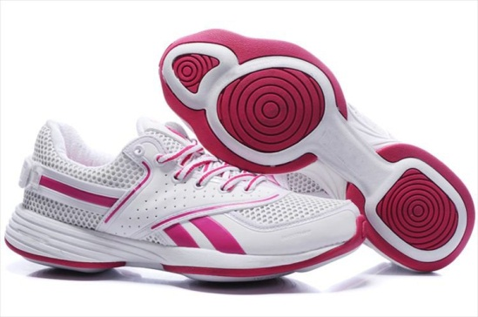
توصیه می شود اندازه كردن كفش در پایان روز انجام شود زیرا اندازه پا در غروب بزرگتر از صبح است.
كفش باید كاملا راحت باشد و به اندازه ای بزرگ باشد تا تمام انگشت ها بتواند در آن صاف قرار گیرند و به راحتی حركت كنند.

Slide 69
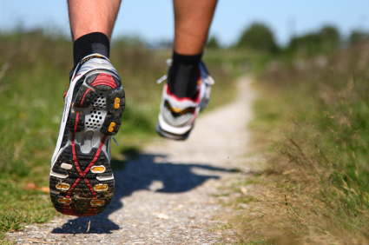
*ادامه ...
كفش باید در طول خود خم شود. این خم شدن باید منطبق بر محل خم شدن كف پا باشد. اگر محل خم شدن كفش جلوتر یا عقب تر از محل خم شدن پا باشد به پوست و ساختمان پا فشار واردمیشود.
كفش سفت و غیر قابل انعطاف فشار زیادی به تاندون های پا وارد می كند.
هنگام ورزش حتی تمرینات سبك، پوشیدن كفش ورزشی الزامی است.گاه دیده شده افراد همان كفشی را كه برای راه رفتن عادی به پا می كنند هنگام ورزش و كوهنوردی نیز استفاده می كنند.
دقت در اندازه هر جفت كفش توصيه مي شود. در انتخاب كفش بايد وضعيت استفاده مد نظر قرار گيرد. مانند پوشيدن نوع جوراب و يا حركات خاص ورزشي همچون پرش ، دو و يا...

Slide 70
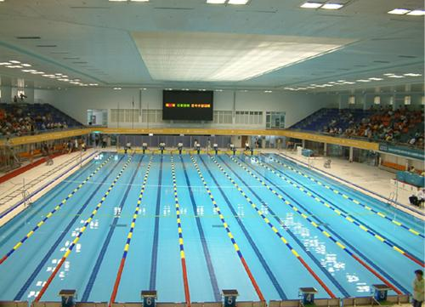
ملاحظات مکانی
مراقبت از آب استخر
کنترل سلامت شناگران
بهداشت استخر

Slide 71
تاسیسات تصفیه آب
میکرب زدایی یا گند زدایی آب
کنترل درجه حرارت آب
کنترل جلبک ها
تعادل اسیدی و بازی آب
مراقبت از آب استخر

Slide 72
نابود کردن عوامل بیماریزا در محیط های بی جان مانند البسه ،ظروف و سبزیجات و .....َ روش های متداول گند زدایی آب عبارت است از:
1-استفاده از گاز کلر یا ترکیبات مختلف کلر مانند
هیپو کلریت کلسیم و هیپوکلریت سدیم
2- پرتو فرا بنفش
3- گاز ازن
4- جوشاندن

Slide 73
علامت PH نشان دهنده پتانسیل یون های هیدروژن است. PH، اسیدی یا بازی بودن آب استخر را مشخص می کند.
آب استخر شنا باید از نظر PH شرایط قلیایی داشته باشد ، زیرا در این حالت بدن احساس راحتی بیشتری میکند.
PH اسیدی همراه با سوزش چشم و پوست بدن وبوی شدید کلر خواهد بود.
PH قلیایی نیز باعث کاهش تاثیر گند زدایی میشود.

Slide 74
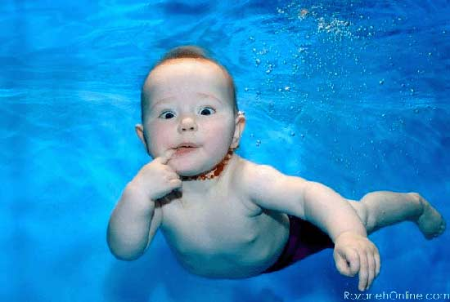
عجب آب ملسیه

Slide 75
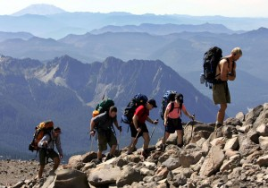
ALTITUDE AND EXERCISE

Slide 76
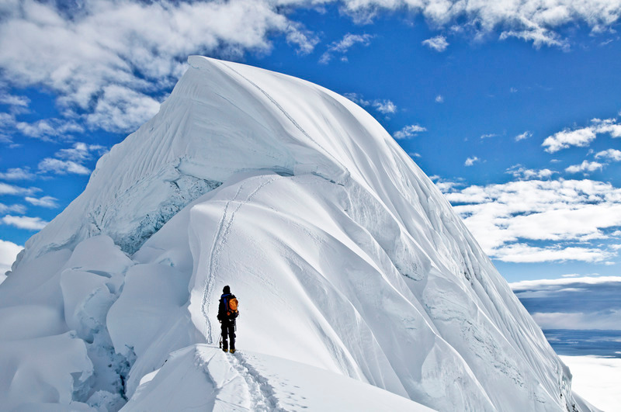
ارتفاع و ورزش
برخی از فعالیت های ورزشی در ارتفاعی بیش از 2100 متر انجام میشود و این میتواند خطرات و عوارضی را متوجه ورزشکاران نماید.
از جمله بیماری های ارتفاع میتوان به موارد زیر اشاره کرد:
1- بیماری حاد کوه
2- خیز ریوی ناشی از ارتفاع
3- خیز مغزی ناشی از ارتفاع
4- خون ریزی شبکیه چشم

Slide 77
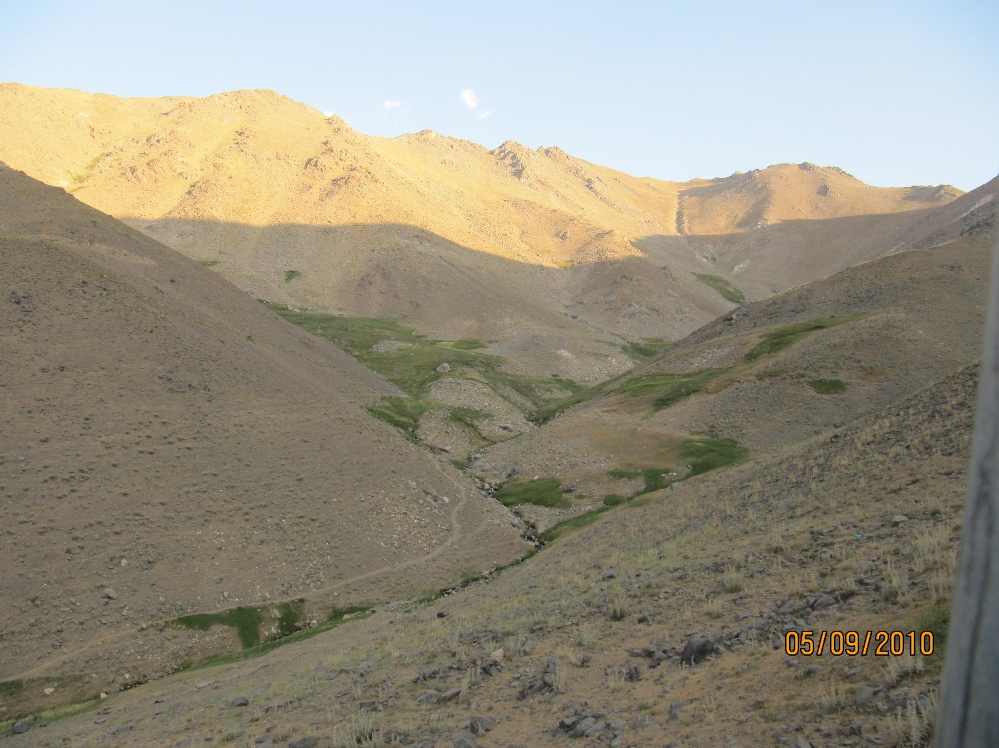
بیماری حاد کوه ، شایعترین بیماری کوه است که در ارتفاع بالاتر از 2100 دیده میشودو با نشانه های زیر همراه است:
1- سردرد
2- بی اشتهایی
3- تهوع
4- استفراغ
5- بی خوابی
6- تنگی نفس
7- کاهش حجم ادرار و ضعف عمومی شدید
این علائم معمولا بین 12 تا 36 ساعت پس از ورود به ارتفاع مشاهده میشود.
این علائم با مصرف آسپرین ،مایعات و استراحت حداکثر بعد از دو تا سه روز برطرف میشود

Slide 78
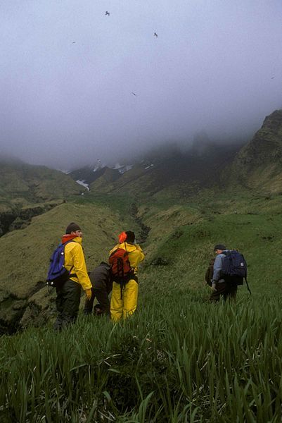
اقدامات ایمنی مناسب برای اجتناب ازاین بیماری عبارت است از:
1- صعود تدریجی و توقف های کافی در ارتفاعات پائین تر
2- افزایش مصرف مایعات و مصرف بیشتر کربوهیدراتها
3- مصرف برخی داروهای پیشگیری کننده قبل از اقدام به صعود با تجویز و مشاوره پزشک

Slide 79
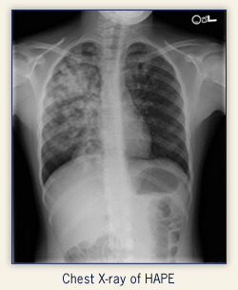
High-altitude pulmonary edema (HAPE)
خیز ریوی ناشی از ارتفاع میتواند بسیار خطرناک باشدو در ارتفاع بیشتر از 2700 متر می تواند بروز کند.
علائم آن شامل تنگی نفس،افزایش غیر عادی ضربان قلب ،سردرد،ضعف شدید ،و ترشح غیر عادی خلط همراه با رگه هایی از خون است.
افزایش دفع دی اکسید کربن باعث افزایش PH خون شده و آلکالوز تنفسی را بوجود می آورد
صعود تدریجی و تمرینات مناسب قبل از صعود
و توقف های لازم به منظور هم هوایی اقدامات
مناسبی برای پیشگیری است.
برای مطالعه بیشتر به کتاب فیزیولوژی 5 استاد فصل 12 جلد 2
مراجعه کنید.

Slide 80
What is High Altitude Pulmonary Edema (HAPE)?
HAPE is an accumulation of fluid in the air sacs of the lungs, due to leaky capillaries. It severely inhibits exchange of oxygen in the lungs, and can result in death . HAPE symptoms start gradually within the first 2-4 days at altitude. The earliest symptoms are shortness of breath with exercise, with decreased exercise performance. As more fluid accumulates in the lungs, symptoms progress to severe shortness of breath even at rest, a persistent cough sometimes with blood, chest tightness or congestion, and severe weakness. Untreated patients progress to unconsciousness, coma, and death.

Slide 81
HIGH – ALTITUDE CEREBRAL EDEMA (HACE)
این حالت در ارتفاع بالاتر از 4300 متر ممکن است بوجود بیاید و به جمع شدن مایع درحفره جمجمه گفته میشود.
سردرد،ناهماهنگی و بی نظمی در حرکات ارادی عضلانی، توهم،اختلال ذهنی و بیهوشی از علائم این عارضه است.
انتقال سریع به ارتفاعات پائین و اکسیژن درمانی اولین اقدامات مناسب است

Slide 82
High-altitude cerebral edema (HACE) is a medical condition in which the brain swells with fluid because of the physiological effects of traveling to a high altitude. It generally appears in patients who have acute mountain sickness and involves disorientation, lethargy, and nausea among other symptoms. It occurs when the body fails to acclimatize while ascending to a high altitude. It appears to be a vasogenic edema, fluid penetration of the blood–brain barrier, although cytotoxic edema, cellular retention of fluids, may play a role as well. Individuals with the condition must immediately descend to a lower altitude or coma and death can occur. Patients are usually given supplemental oxygen and dexamethasone as well. HACE can be prevented by ascending to heights slowly to allow the body more time to acclimatize.Acetazolamide also helps prevent the condition. If untreated, patients usually die within 48 hours, and those who receive treatment often take days or weeks to fully recover. It is a rare condition, occurring in less than one percent of people who ascend to 4,000 metres (13,000 ft). First described in 1913, little was known about the etiology of the condition until MRI studies were performed in the 1990s. Many climbers have died of the condition on Mount Everest.

Slide 83
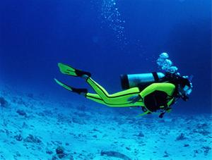
بهداشت در غواصی و شنا در اعماق

Slide 84
هنگامی که انسانها به زیر آب فرو می‌روند فشار در اطراف آنها به مقدار فوق‌العاده زیادی افزایش می‌یابد. برای جلوگیری از رویهم خوابیدن ریه ها، هوا نیز بایستی تحت فشار زیاد رسانده شود و این امر خون ریه‌ها را در معرض فشارهای فوق‌العاده زیاد گازهای حبابچه‌ای قرار می‌دهد که هایپرباریسم نامیده می‌شود. این فشارهای بالا در صورتی که از حدود معینی تجاوز کنند می‌توانند موجب تغییرات فوق‌العاده شدیدی در فیزیولوژی بدن شوند.

Slide 85
رابطه عمق دریا با فشار
ستونی از آب دریا به ارتفاع 10 متر در ته خود فشاری برابر با یک اتمسفر ایجاد می‌کند. بنابراین شخصی که در 10 متری زیر سطح اقیانوس قرار داشته باشد، در معرض فشاری برابر با 2 اتمسفر قرار خواهد گرفت که یک اتمسفر آن مربوط به فشار هوای موجود در بالای آب و یک اتمسفر آن مربوط به وزن خود آب است.
اثر فشارهای سهمی زیاد گازها بر روی بدن:
گازهایی که غواص در هنگام استنشاق هوا بطور عادی در معرض آنها قرار دارد عبارتند از نیتروژن، اکسیژن و دی اکسید کربن .هر یک از این گازها می‌توانند گاهی موجب اثرات فیزیولوژیک جدی در فشارهای زیاد شوند.
تخدیر نیتروژنی در فشارهای زیاد نیتروژن
تقریبا چها پنجم هوا را نیتروژن تشکیل می‌دهد. نیتروژن در فشار کنار دریا اثر شناخته شده‌ای بر روی اعمال بدن ندارد اما در فشارهای زیاد می‌تواند موجب درجات متغیری از تخدیر یا نارکوزشود. هنگامی که غواص برای یک ساعت یا بیشتر در زیر دریا باقی می‌ماند و هوای فشرده استنشاق می‌کند، عمقی که در آن نخستین علایم نارکوز خفیف ظاهر می‌شود تقریبا 36 متر است.

Slide 86
یکی از مشکلات اصلی نجات ، جلوگیری از آمبولی هوا است. بتدریج که شخص از زیر آب بالا می‌آید گازها در ریه‌اش متسع شده و گاهی یک رگ بزرگ ریوی را پاره می‌کنند و موجب ورود گازها به داخل سیستم گردش ریوی و ایجاد آمبولی در گردش خون می شوند. بنابراین بتدریج که شخص صعود می‌کند باید خودآگاهانه بطور مداوم بازدم انجام دهد.
### آمبوليسم شرياني گاز
آمبوليسم شرياني گاز، بعضي اوقات بطور خلاصه آمبوليسم گاز ناميده ميشود اين عارضه در اثر وارد شدن حبابهاي گاز به داخل سيستم چرخش خون شريانها ايجاد ميشود و پس از آن اين حبابها بعنوان موانعي در رگ هاي خون عمل مي نمايند، كه به اين حالت آمبولي گفته ميشود.

Slide 87
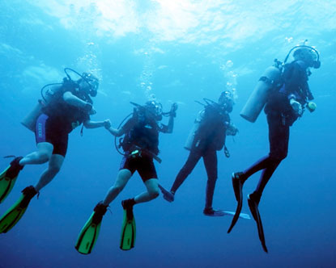
بد نیست بدانید که : حجم و فشار رابطه معکوس دارند
زمانی که تا عمق 10 متری پائین می روید حجم هوایی که در سطح آب به درون ریه ها فرستاده شده به نصف کاهش میابد.
اگر فردی در عمق 10 متری یک نفس عمیق از کپسول بگیرد و سپس نفس را تا رسیدن به سطح آب حبس کند . بدلیل انبساط هوا ریه ها به شدت تحت فشار قرار می گیرد و حبابچه ها پاره میشوند و....و خونریزی ریوی اتفاق می افتد به این حالت پنومو توراکس میگویند

Slide 88
● تخدیر نیتروژنی در فشارهای زیاد نیتروژن
تقریبا چهار پنجم هوا را نیتروژن تشکیل می‌دهد. نیتروژن در فشار کنار دریا اثر شناخته شده‌ای بر روی اعمال بدن ندارد اما در فشارهای زیاد می‌تواند موجب درجات متغیری از تخدیر یا نارکوز( حالت کرختی و خواب رفتگی) شود. هنگامی که غواص برای یک ساعت یا بیشتر در زیر دریا باقی می‌ماند و هوای فشرده استنشاق می‌کند، عمقی که در آن نخستین علایم نارکوز خفیف ظاهر می‌شود تقریبا ۳۶ متر است.
در این عمق ، غواص شروع به احساس نشاط و از دست دادن بسیاری از ناراحتیهای خود می‌کند. در عمق ۴۵ تا ۶۰ متری ، غواص خواب آلود می‌شود. در عمق ۶۰ تا ۷۵ متری قدرت غواص بطور قابل ملاحظه‌ای کاهش می‌یابد و غالبا نمی‌تواند کارهایی را که از او خواسته می‌شود با دقت و ظرافت انجام دهد. نارکوز نیتروژنی دارای مشخصاتی بسیار مشابه مستی با الکل است و به این دلیل آن را مستی اعماق نامیده‌اند.

Slide 89
تهیه کننده : زینب هادوی

